Slide 1
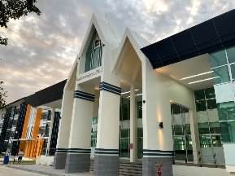
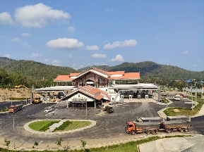
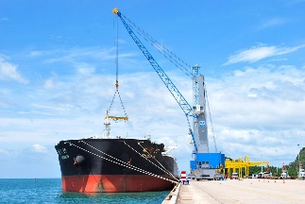
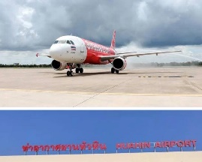
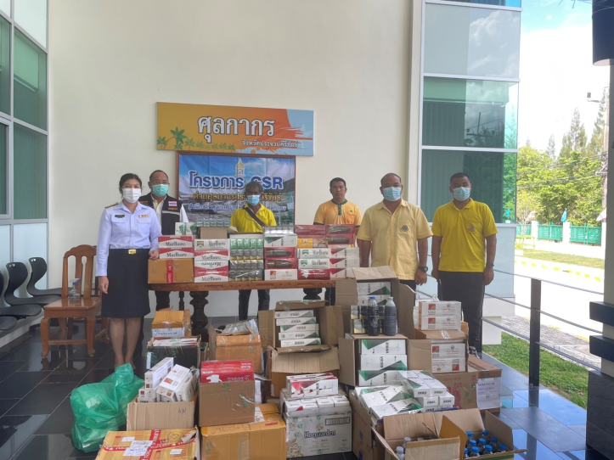
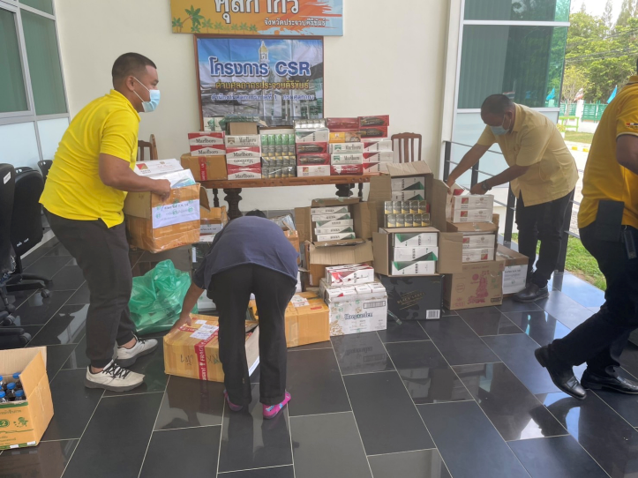
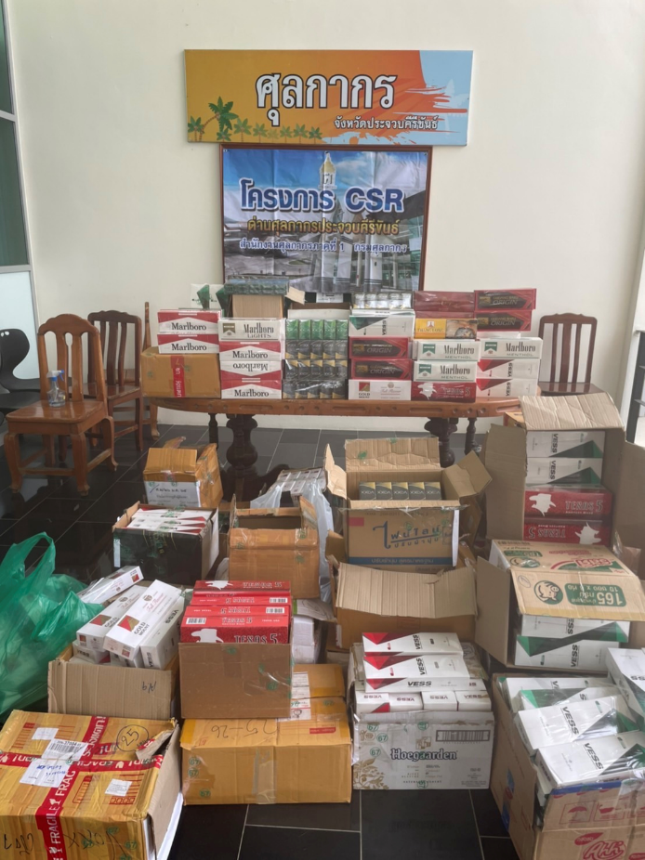
ด่านศุลกากรประจวบคีรีขันธ์
Prachuap Khiri Khan Customs House
วันที่ 12 กันยายนน 2565 เวลา 13.30 น. ด่านศุลกากรประจวบคีรีขันธ์ นำโดย นางไพลิน พืชผล ผอ.สคศ. พร้อมนายไพโรจน์ ฉันทวุฒิ หน.ฝบศ.2 ได้ส่งมอบบุหรี่ต่างประเทศของกลาง ซึ่งคดีถึงที่สุดแล้ว จำนวน 70 แฟ้มคดี รวม 185,280 มวน ให้แก่ สถานีพัฒนาที่ดินประจวบคีรีขันธ์ เพื่อนำไปเป็นส่วนประกอบในการทำสารป้องกันแมลง ร่วมกับสารเร่ง พด.7 แจกจ่ายให้กับกลุ่มเกษตรเป็นการสาธารณะ โดยมีนายทองสืบ ทองสุข นักวิชาการเกษตร เป็นผู้รับมอบบุหรี่ของกลางดังกล่าว
ประชาสัมพันธ์ ด่านศุลกากรประจวบคีรีขันธ์ โทร.032-611383

